Slide 1
Министерство науки и высшего образования Российской Федерации Федеральное государственное бюджетное образовательное учреждение высшего образования «Владимирский государственный университет имени Александра Григорьевича и Николая Григорьевича Столетовых» (ВлГУ)
Институт ИИТР Кафедра ИСПИ
КУРСОВОЙ ПРОЕКТ по дисциплине «Распределенные программные системы» на тему: Проектирование и разработка программной системы информационной системы «Университет»
Выполнил: студент группы ПРИ-120 Грачев Д.А.
Принял: доцент кафедры ИСПИ Проскурина Г.В.

Slide 2
введение
На данный момент университет выполняет множество рутинных операций вручную: приемная комиссия работает только в очном формате, с необходимостью присутствия студента лично в стенах университета Для эффективного управления процессом поступления необходим переход на качественно новые технологии работы с данными, относящимися к университетским бизнес-процессам, а также технологии, основанные на использовании компьютерных сетей и баз данных.
В ходе выполнения данной курсовой работы бизнес-процесс проведения приемной комиссии будет рассмотрен с двух точек зрения:
точка зрения «как есть»;
точка зрения «как должно быть» после частичной или полной автоматизации.
Notes:
Эти процессы занимают много рабочего времени сотрудников и места бумаг. Будут построены функциональные IDEF0 модели с данных точек зрения. Для выявления выгодности автоматизации будут проведены функционально-стоимостной анализ, а также количественный анализ обеих моделей.

Slide 3
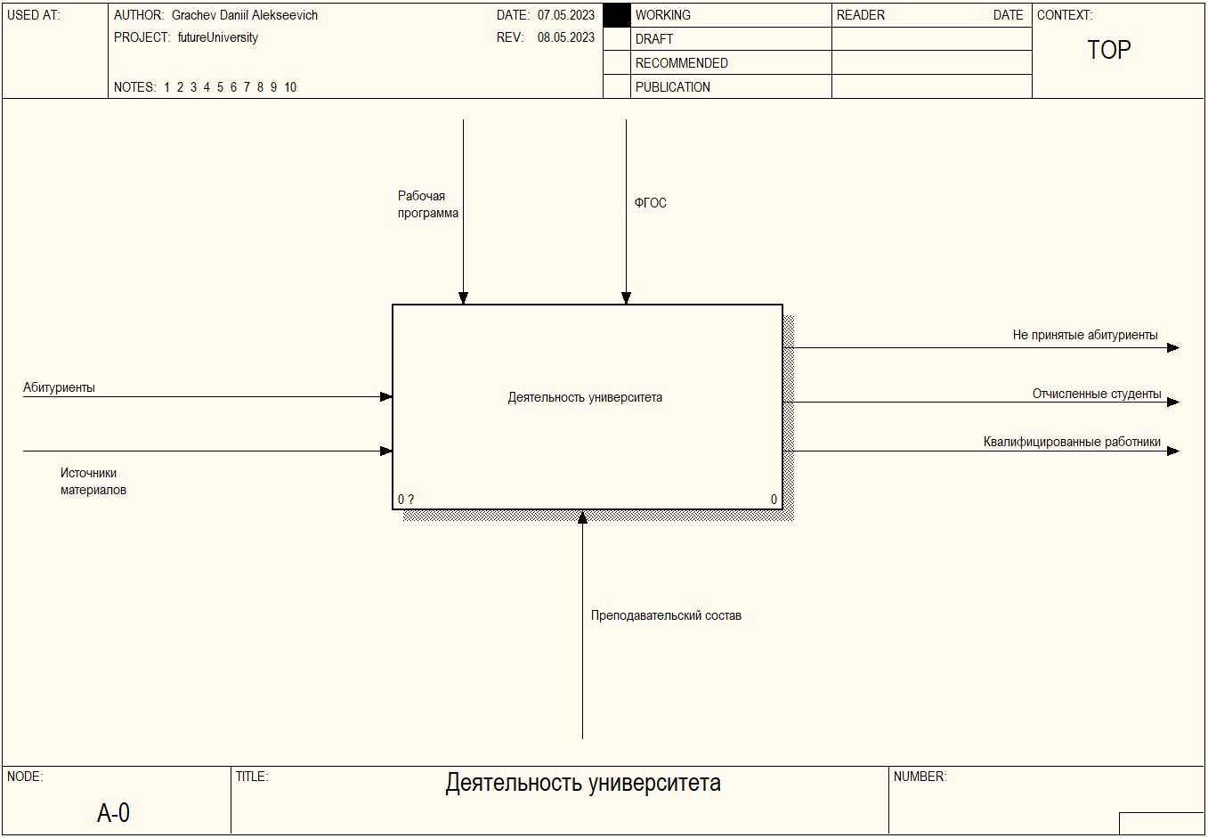
Моделирование процессов «Как есть»
Notes:
Была построена функциональная модель центрального бизнес-процесса «Деятельность университета» до автоматизации, входами для нее являются «абитуриенты» и «источники материалов», выходами являются «не принятые абитуриенты», «отчисленные студенты» и «квалифицированные работники», работает он под контролем «рабочей программы» и «ФГОСов», механизмом действия является «преподавательский состав».
Точкой зрения разрабатываемой системы являются работники университета, которые осуществляют набор абитуриентов и проведение учебного процесса студентов

Slide 4
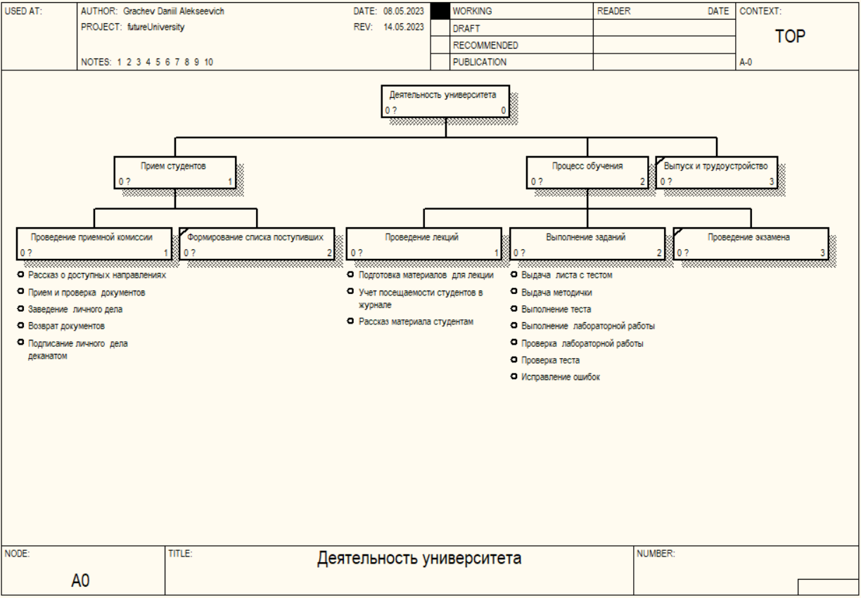
Модель дерева узлов до автоматизации

Slide 5
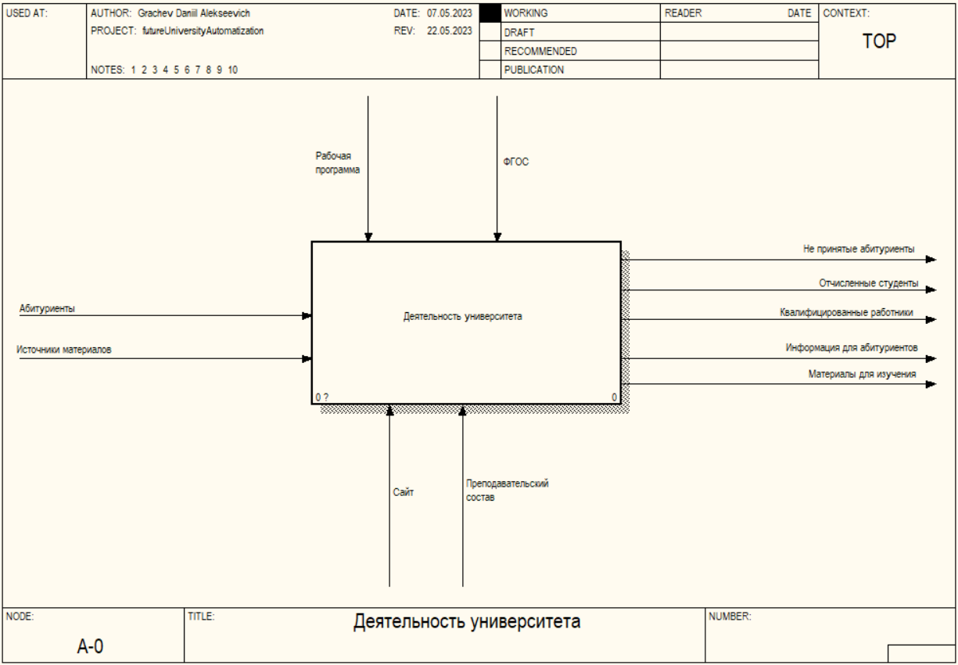
Моделирование процессов «Как должно быть»
Notes:
Была построена функциональная модель центрального бизнес-процесса «Деятельность университета» после автоматизации. В процессе автоматизации в процесс добавились механизм «сайт» и выход «материалы для изучения».
Точкой зрения разрабатываемой системы являются работники университета, которые осуществляют набор абитуриентов и проведение учебного процесса студентов

Slide 6
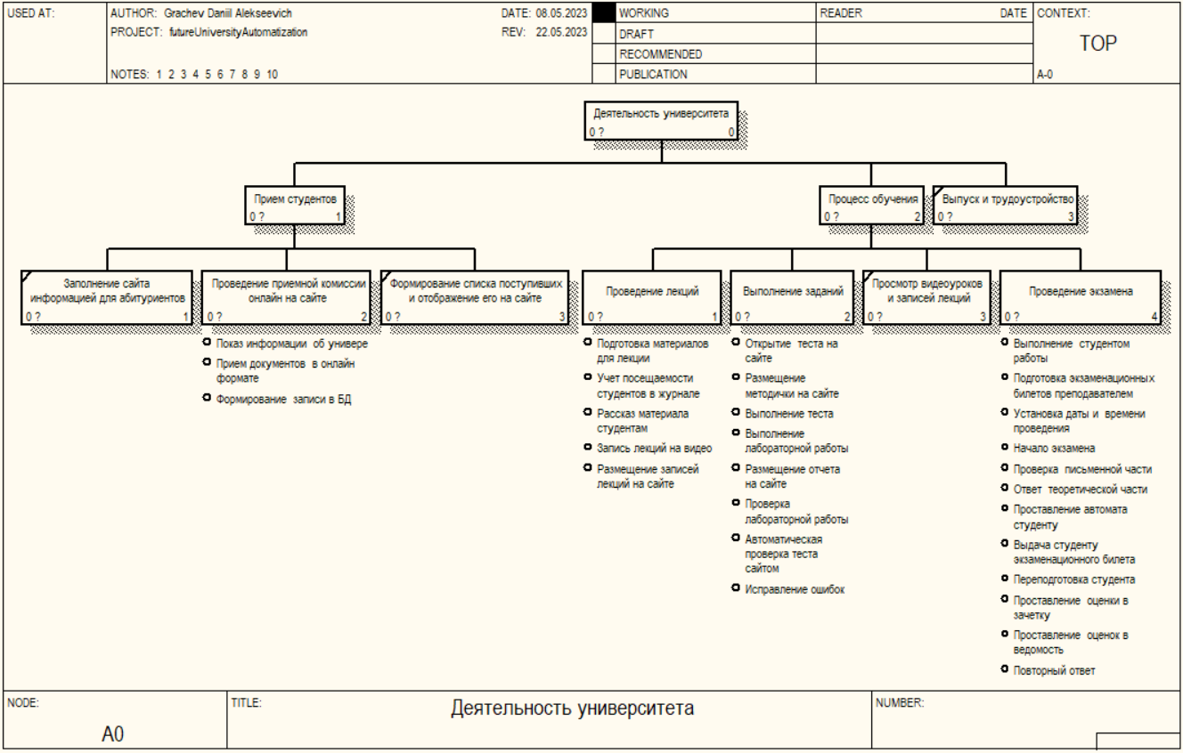
Модель дерева узлов после автоматизации

Slide 7
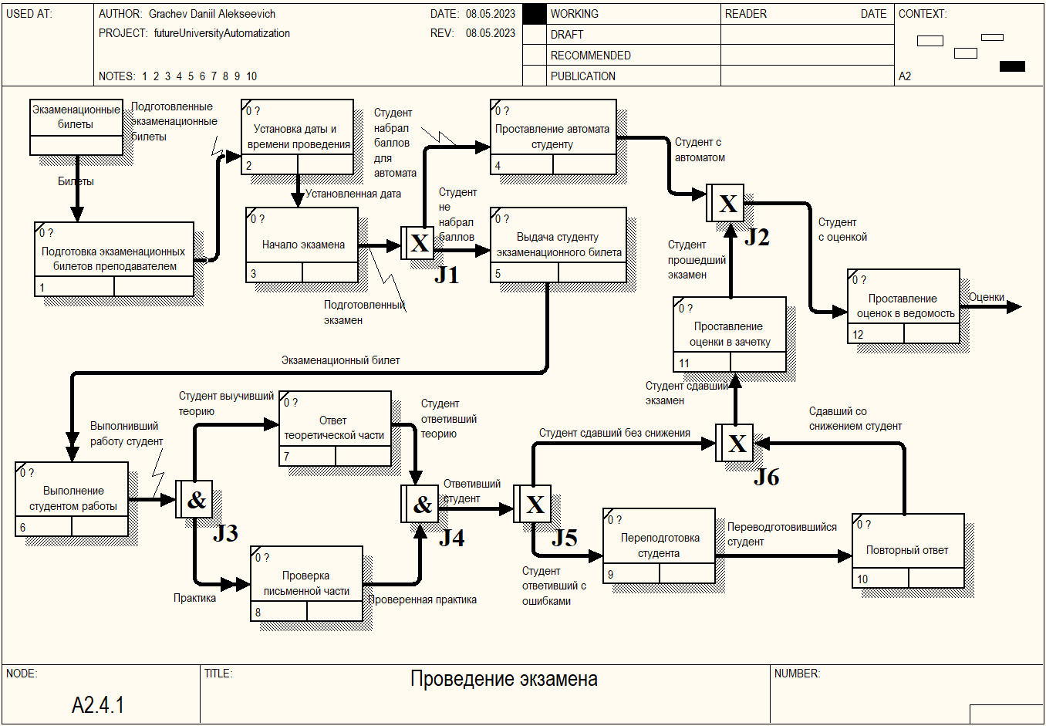
Модель процесса проведения экзамена
На данном рисунке представлена IDEF3 диаграмма процесса проведения экзамена, которая включает в себя как подготовку преподавателя к экзамену, в виде составления экзаменационных билетов, так и проведение самого экзамена, а также разные вариации получения оценки студентами.

Slide 8
Функционально-стоимостной анализ Расчет стоимости разработки системы
Наименование специалиста | Оклад руб/мес. | З/п, руб/день | Ответственность в процессе разработки | Выполняемые функции
Менеджер продукта | 80000 | 3809,50 | Принимает систему внутри фирмы, управляет ходом работ | Разрабатывает требования к системе, концепцию, план проекта, журнал хода проекта и глоссарий.
Разработчик (программист) | 110000 | 5238,10 | Разрабатывает рабочую документацию к системе | Программирование компонентов системы.
Тестировщик | 90000 | 4285,70 | Тестирует рабочую программу | Разрабатывает типовые настройки системы.
Разработчик архитектуры | 190000 | 9047,60 | Разрабатывает архитектуру системы | Разрабатывает диаграммы на этапах разработки технического и рабочего проектов.
Стоимость системы автоматизации проведения приемной комиссии в университете «Футуре Юниверсити» складывается из следующих составляющих:
затрат на заработную плату участникам процесса разработки системы;
затрат на расходные материалы;
расходов на амортизацию оборудования и нематериальных активов.

Slide 9
Затраты на разработку
Наименование | Цена, руб | Количество, ед | Стоимость, руб
 |  |  | за Т_{ис}
Электроэнергия | 6,76 | 347,49 КВт | 2349,03
Интернет | 800,00 | 2 месяца | 1600,00
Всего |  |  | 3949,03
Наименование | Стоимость, руб | Срок эксплуатации, лет | Норма амортизации, руб/мес | Норма амортизации, руб/день
Ноутбук | 72000,00 | 7 | 72000/7/12 =857,14 | 857,14/21 =40,82
Всего |  |  | 857,14 | 40,82
Амортизаци-онные активы | Кол-во, шт | Норма амортизации, руб/день | Длительность, дней | Стоимость, руб
Компьютер | 3 | 40,82 | 57 | 6980,22
Всего (А) |  |  |  | 6980,22
Исходя из полученных расчетных данных стоимость разработки системы автоматизации проведения приемной комиссии в университете составляет:
С_{ис} =802903,66+3949,03+6980,22=813832,91 ≈ 814000 (руб)
Notes:
802 – ЗП 3949 – расходные материалы
6980 – амортизация оборудования

Slide 10
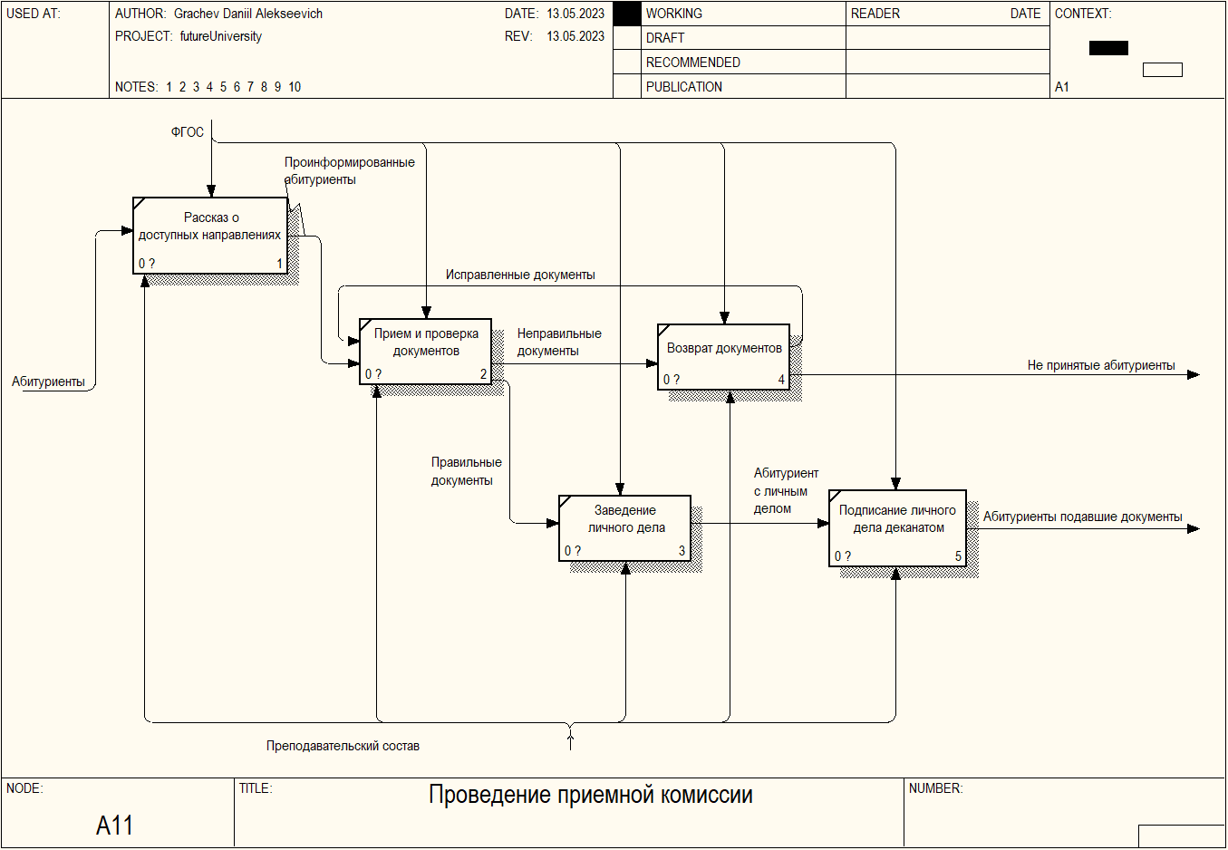
Функционально-стоимостной анализ Расчет стоимости выполнения процесса до автоматизации
До внедрения автоматизированной подсистемы процесс проведения приемной комиссии состоит из следующих операций:
рассказать о доступных направлениях обучения абитуриенту
принять документы у абитуриента, если он решил подавать в этот вуз
Завести папку с личным делом абитуриента, в которую будут вложены все его документы
Подписать личное дело представителем деканата
Notes:
В данном случае информирование о доступных направлениях осуществляют 3 человека, прием документов осуществляют 9 членов комиссии по одному представителю от каждого института, заведением личного дела занимается 3 человека, подписанием личного дела занимается уполномоченное лицо от администрации университета.

Slide 11
Расчет затрат на заработную плату сотрудникам Расчет зарплат
Наименование операции | Время выполнения операции, час | Зарплата,руб/час | Количество сотрудников, чел | Затраты, руб (с учетом СВ (30%))
О₁– рассказать о доступных направлениях | 562,32 | 11000/21/8 =65,48 | 3 | 110462,14+33138,64 =143600,78
О₂– принять документы | 556,92 | 15000/21/8 =89,29 | 9 | 447546,48+134263,93 =581810,41
О₃–завести личное дело | 553,8 | 11000/21/8 =65,48 | 3 | 108788,47+32636,54 =141425,01
О₄–подписать личное дело | 230,75 | 21000/21/8 =125 | 1 | 28843,75+8653,13 =37496,88
Всего (З_{Oi}) |  |  |  | 904333,08
Notes:
При расчетах затрат на расходные материалы необходимо учесть следующие данные:
1 - стоимость пачки бумаги объемом 500 листов составляет 318 рублей;
2- потребляемая мощность компьютера Р=150 Вт/ч; при выполнении операции О₂ задействовано 9 ноутбуков; при выполнении операции О₃ – 3 ноутбука.

Slide 12
Расчет затрат на расходные материалы
Наименование операции | Затрачиваемые ресурсы | Количество, ед | Время выполнения операции, час | Цена, руб | Затраты, руб
О₁– рассказать о доступных направлениях | бумага | 40000 листов | — | 0,636 | 40000*0,636 =25440
О₂– принять документы | электроэнергия | 1,35кВ/ч | 556,92 | 6,76 | 751,842*6,76 =5082,45
О₃–завести личное дело | электроэнергия | 0,45кВ/ч | 553,8 | 6,76 | 249,21*6,76 =1684,66
О₃–завести личное дело | бумага | 100000 листов | — | 0,636 | 100000*0,636 =63600
Всего |  |  |  |  | 95807,11
НДС(20%) |  |  |  |  | 19161,42
ИТОГО (М_{Oi}) |  |  |  |  | 114968,53

Slide 13
Расчет амортизации оборудования
Наименование | Стоимость, руб | Срок эксплуатации, лет | Норма амортизации, руб/мес | Норма амортизации, руб/час
Ноутбук | 40000,00 | 5 | 40000/5/12 =666,66 | 666,66/21/8 =3,97
Всего |  |  | 666,66 | 3,97
Наименование операции | Амортизаци-онные активы | Кол-во, шт | Норма амортизации, руб/час | Длительность, час | Стоимость, руб
О₂– принять документы | Компьютер | 9 | 3,97 | 556,92 | 19898,75
О₃– завести личное дело | Компьютер | 3 | 3,97 | 553,8 | 6595,76
Всего (А_{Oi}) |  |  |  |  | 26494,51

Slide 14
стоимость процесса проведения приемной комиссии
Исходя из данных, приведенных выше, стоимость процесса проведения приемной комиссии в университете составляет:
C_{до} = 904333,08+114968,53+26494,51= 1045796,12 (руб).
Notes:
904 – ЗП 114 – расходные материалы 26 – амортизация оборудования

Slide 15
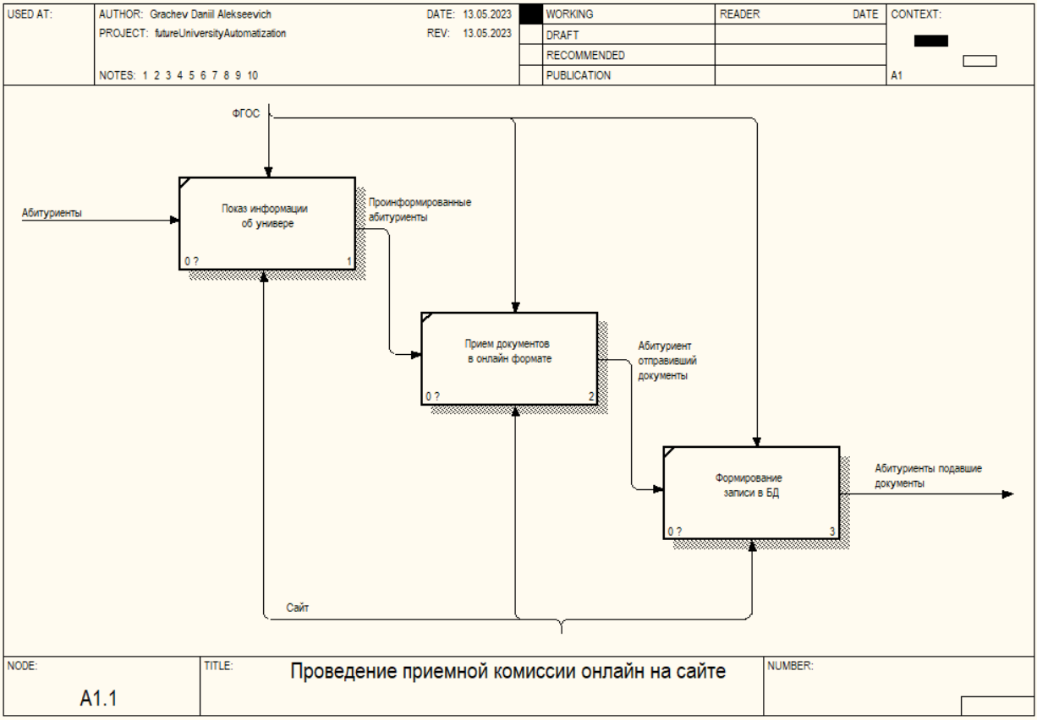
Функционально-стоимостной анализ Расчет стоимости выполнения процесса после автоматизации
После внедрения системы автоматизации длительность процесса проведения приемной комиссии в университете «Футуре Юниверсити» никак не изменилась. Проектируемая система позволит университету свести рассматриваемый процесс всего к нескольким пунктам:
показ информации на сайте;
прием документов в онлайн формате;
формирование записи в БД;
Notes:
Это стало возможно благодаря тому, что система предоставляет клиенту (абитуриенту) специальные формы для добавления и редактирования заявления. Однако администрация университета, со своей стороны, должна обеспечить непрерывное функционирование сервера приложения, для предоставления возможности подачи заявления в любое удобное для клиентов время. Обеспечение бесперебойного функционирования сервера приложения в университете и, непосредственно, получение из БД информации, необходимой для подачи заявления, будет осуществляться системным администратором.

Slide 16
Расчет амортизации оборудования
Наименование | Стоимость, руб | Срок эксплуатации, лет | Норма амортизации, руб/день | Норма амортизации, руб/ час
Облачный сервер Selectel на время приемное кампании | 57676,71 | 0,2 | 57676,71/0,2/12/30 =801,07 | 801,07/24 =33,38
Ноутбук | 40000,00 | 5 | 40000/5/12/30=22,22 | 22,22/24 =0,93
Облачный сервер Selectel на остальное время | 18093,78 | 0,8 | 18093,78/0,8/12/30 =62,83 | 62,83/24 =2,62
Всего |  |  | 886,12 | 36,93
Амортизационные активы | Норма амортизации, руб/час | Длительность, час | Затраты, руб
Облачный сервер Selectel на время приемное кампании | 33,38 | 1752 | 33,38*1752 =58481,76
Ноутбук | 0,93 | 568 | 0,93*568 =528,24
Облачный сервер Selectel на остальное время | 2,62 | 7008 | 2,62*7008 =18360,96
Всего |  |  | 77370,96

Slide 17
Расчет расходов на заработную плату и расходные материалы
Наименование оборудования | Длительность, час | Затрачиваемые ресурсы | Цена, руб/час | Затраты, руб
Ноутбук | 568 | электроэнергия | 6,67 | 568*6,67 =3788,56
Всего |  |  |  | 3788,56
Наименование специалиста | Оклад, руб/месяц | Зарплата, руб/час | Длительность, час | Затраты, руб (с учетом СВ (30%))
Системный администратор | 45000 | 267,86 | 568 | 152144,48+45643,34 =197787,82
Таким образом, стоимость процесса проведения приемной комиссии в университете после внедрения системы автоматизации составляет
C_{после} =77370,96+3788,56+197787,82=278947,34(руб).

Slide 18
Расчет показателей экономической эффективности системы
В данном проекте оценивается процесс проведения приемной комиссии. В течение года проводится одна приемная комиссия.
Э = (1045796,12– 278947,34) * 1 = 766848,78≈767000(руб).
Годовой экономический эффект рассчитывается следующим образом:
Э_{г} = 767000 – 0,15* 812300 ≈ 645155
Исходя из полученных результатов расчета, можно рассчитать коэффициент экономической эффективности:
Е=645155/814000=0,792≈0,8
Notes:
В результате получаем, что экономический эффект от автоматизации процесса проведения приемной комиссии в университете «Футуре Юниверсити» не менее 767000 рублей в год.

Slide 19
Срок окупаемости
Таким образом, срок окупаемости данного проекта составляет
Т=1/0,8=1,25 года.
Срок окупаемости системы меньше её нормативного срока службы, который составляет 7 лет.
Рассчитанные показатели свидетельствуют об экономической эффективности проектируемой системы автоматизации проведения приемной комиссии для университета «Футуре Юниверсити».
Notes:
В результате получаем, что экономический эффект от автоматизации процесса проведения приемной комиссии в университете «Футуре Юниверсити» не менее 767000 рублей в год.

Slide 20
Заключение
В ходе выполнения курсового проекта по дисциплине «CASE-технологии» был разработан план автоматизации для университета «Футуре Юниверсити», который включает в себя автоматизацию проведения приемной комиссии в рамках сайта без необходимости очного присутствия абитуриентов, автоматизацию проведения тестирования студентов в рамках сайта с автоматическим оцениванием.
В ходе выполнения данной курсовой работы бизнес-процесс управления учебным процессом на кафедре ВУЗа был рассмотрен с двух точек зрения:
точка зрения «как есть»;
точка зрения «как должно быть» после частичной автоматизации
Были построены функциональные IDEF0 модели с данных точек зрения. Для выявления выгодности автоматизации были проведены функционально-стоимостной анализ, а также количественный анализ обеих моделей.

Slide 21
Расчет затрат на заработную плату сотрудникам время выполнения операций
Время выполнения выделенных операций рассчитывалось с учетом из следующих данных:
Среднее количество абитуриентов, приходящих в день в приемную комиссию N=720
Средняя длительность рассказа про направления t₁= 0,033 ч
Среднее количество абитуриентов, которых обслуживает член комиссии, составляет 74 человека
Средняя длительность приема документов от одного абитуриента t₂=0,106 ч
Среднее количество заведенных дел в день, составляет 650 шт.
Средняя длительность заведения личного дела абитуриента t₃=0,036 ч
Среднее количество личных дел, подписываемых представителем деканата в день равно количеству заведенных дел, и составляет 650 шт.
Среднее время на подписание личного дела t₄=0,005ч

Slide 22
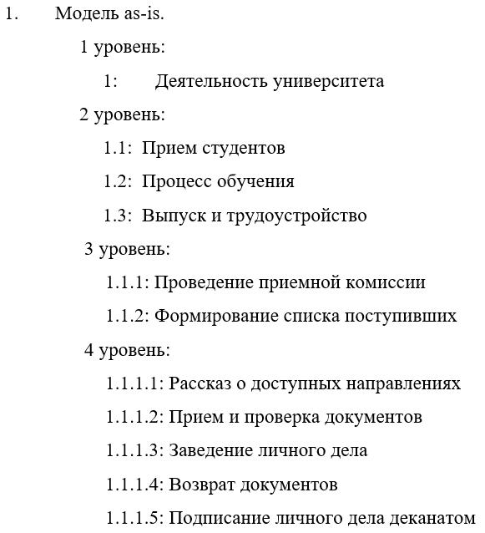
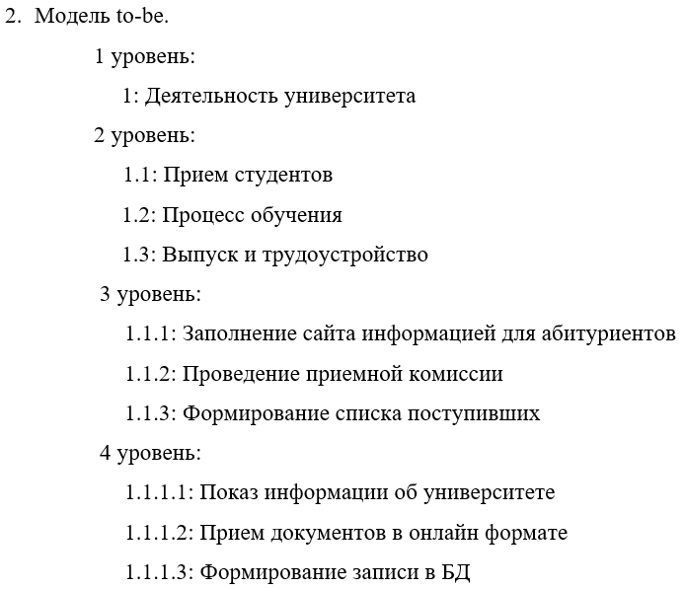
Количественный анализ
Notes:
В результате получаем, что экономический эффект от автоматизации процесса проведения приемной комиссии в университете «Футуре Юниверсити» не менее 767000 рублей в год.

Slide 23
Количественный анализ
Уровни | Коэффициент | Уровни | Коэффициент
 | Модель as-is. |  | Модель to-be.
1 уровень |  | 1 уровень
1 | 3/1 = 3 | 1 | 3/1=1
2 уровень |  | 2 уровень
1.1 | 2/2=1 | 1.1 | 3/2=1,5
1.2 | 3/2=1,5 | 1.2 | 4/2=2
1.3 | - | 1.3 | -
3 уровень |  | 3 уровень
1.1.1 | 5/3=1,6 | 1.1.1 | -
1.1.2 | - | 1.1.2 | 3/3=1
 |  | 1.1.3 | -
Значение коэффициента в обеих моделях убывает, что говорит об упрощении описания функций с понижением уровня модели.

Slide 24
Количественный анализ
Уровни | Коэффициент K_{b} | Уровни | Коэффициент K_{b}
 | Модель as-is. |  | Модель to-be.
1 уровень |  | 1 уровень
1 | (5+8+5) ÷3 − 8 = 2 | 1 | (8+10+6) ÷3 − 10 = 2
2 уровень |  | 2 уровень
1.1 | (5+5) ÷2 – 5 = 0 | 1.1 | (4+5+6) ÷3 – 6 = 1
1.2 | (6+6+7) ÷3 – 7 = 0,6 | 1.2 | (8+9+4+7) ÷4 – 9 = 2
1.3 | - | 1.3 | -
3 уровень |  | 3 уровень
1.1.1 | (4+6+4+5+4) ÷5 – 6 = 1,4 | 1.1.1 | -
1.1.2 | - | 1.1.2 | (5+4+4) ÷3 – 5 = 0,6
 |  | 1.1.3 | -
Значение коэффициента сбалансированности диаграмм колеблется в обеих моделях от 0 до 2 следовательно сбалансированность диаграмм меняется. Модель стала более сбалансированной после автоматизации, потому что благодаря автоматизации появились новые выходы из диаграммы.

